Slide 1
ТАБЕЛИ ВО HTML
ПРЕДМЕТ: УРЕДУВАЊЕ НА ВЕБ СТРАНИ III-6 И III-7

Slide 2
Табелите овозможуваат да податоците во нив се подредуваат во редици и колони. Се состојат од редици, колони и ќелии. Секоја ќелија може да содржи текст, слика, друга табела итн.
Тагови:
<table> …</table> - таг за табела
<tr> … </tr> - таг за редица во табела
<td> … </td> - таг за ќелија во табела
<th> … </th> - таг за ќелија како наслов во табела (податоците се поставуваат на средина и се болдирани)

Slide 3
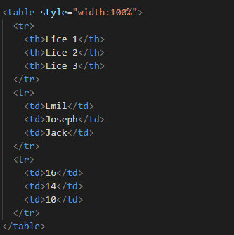

Slide 4
УРЕДУВАЊЕ НА ТАБЕЛИТЕ ВО CSS
1. За додавање на граница, се користи CSS својството border на елементите: table, th, td.
table, th, td {
border: 1px solid black;
}
За да се елиминираат дуплите граници на ќелиите, се користи својството:
table, th, td { border: 1px solid black;
border-collapse: collapse; }

Slide 5
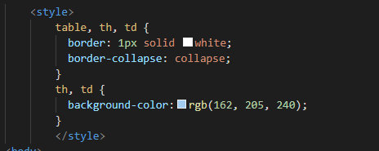
Пр. Додавање на боја како позадина на ќелија со граници во бела боја

Slide 6
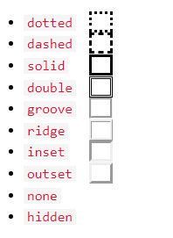
border-radius (за заоблени граници)
border-style ( изглед на границата):
border-color (боја на границата)

Slide 7
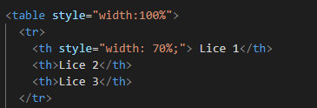
2. Големината на табелата, редицата или колоната се регулираат со својствата width и height во css на соодветниот елемент.
<table style="width:100%"> - ширината на табелата е 100% од ширината на веб страната
- Ширината на првата колона е 70% од ширината на табелата:

Slide 8
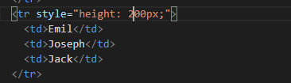
- Висината на оваа редица изнесува 200px:

Slide 9
3. Растојанието меѓу ќелиите - се регулира со својствата border-spacing и padding.
border-spacing – се дефинира растојанието меѓу ќелиите
padding (top, bottom, left, right) – се дефинира растојанието меѓу границата на ќелијата и нејзината содржина (податокот).
Се поставуваат како CSS на табелата, со доделување на соодветни вредности.

Slide 10
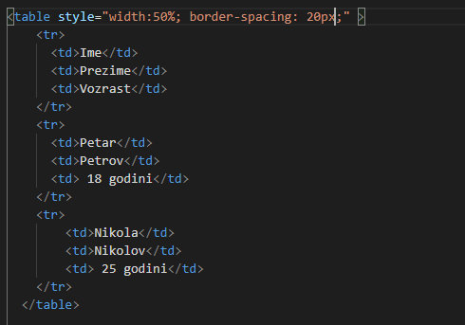
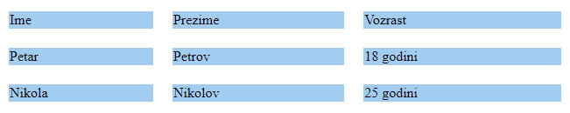
-Пример со растојание меѓу ќелиите 20px:

Slide 11
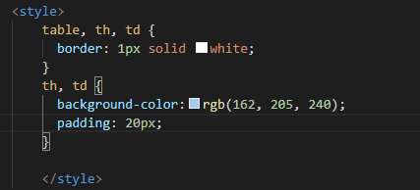
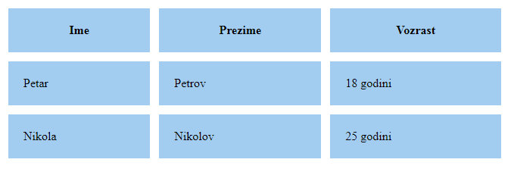
- Пример со растојание меѓу податоците и ќелијата 20px и border-spacing:10px:

Slide 12

4. Елемент <colgroup> - се дефинираат уредувања над повеќе колони одеднаш.
- со атрибутот span на елементот <col> се одредува над колку колони ќе важи уредувањето, а со style се врши уредувањето на колоните.

Slide 13
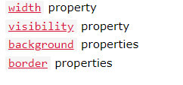
Над елементот <colgroup> се дозволени следните својства:

Slide 14
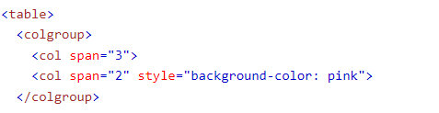
- За уредување на колоните кои не се на почетокот на табелата, на некој начин се вметнуваат “празни” колони.

Slide 15
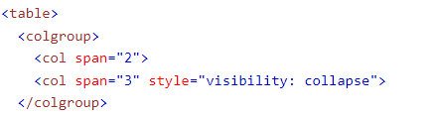
- На истиот начин може и да се избришат одредени колони.

Slide 16
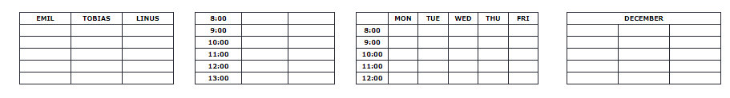
НАСЛОВИ ВО ТАБЕЛИТЕ
- HTML табелите може да имаат наслов за секоја колона или редица, или за повеќе редици, односно колони.

Slide 17
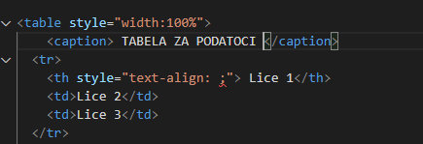
Насловот на табелата се поставува со својството caption во тагот < table>.

Slide 18
Насловите во редица се пишуваат со тагот <th> внатре во тагот <tr>,така што секој елемент <th> претставува една ќелија (погоре во презентацијата).
Вертикални наслови – за да се користи првата редица како наслови, треба првата ќелија од секоја редица да се дефинира со елементот <th>.

Slide 19
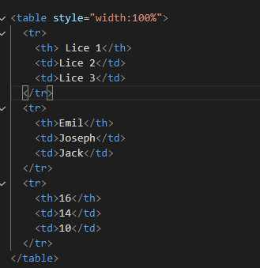

Slide 20
Податоците во насловот генерално се на средината и се болдирани. За поразлично позиционирање се користи својството text-align во тагот <th>.
Спојување на две или повеќе редици/колони – се користат својствата colspan и rowspan.
Во следниот пример поставен е заеднички наслов на две редици со помош на својството rowspan :

Slide 21
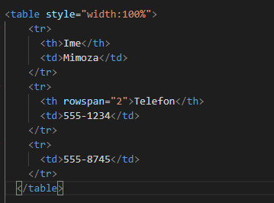

Slide 22
Во следниот пример поставен е заеднички наслов на две колони со помош на својството colspan:

Slide 23
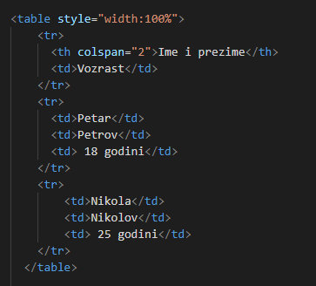


Slide 24
Пример за форма со помош на табела:
https://www.c-sharpcorner.com/UploadFile/867331/create-a-form-using-html-tables/

